Slide 1
Guia de ferramentas de responsabilização social
Como integrar a advocacia no processo de Transformação de Igrejas e Comunidades (TIC)

Slide 2
Introdução
A Transformação de Igrejas e Comunidades (TIC)
e a advocacia TIC

Slide 3
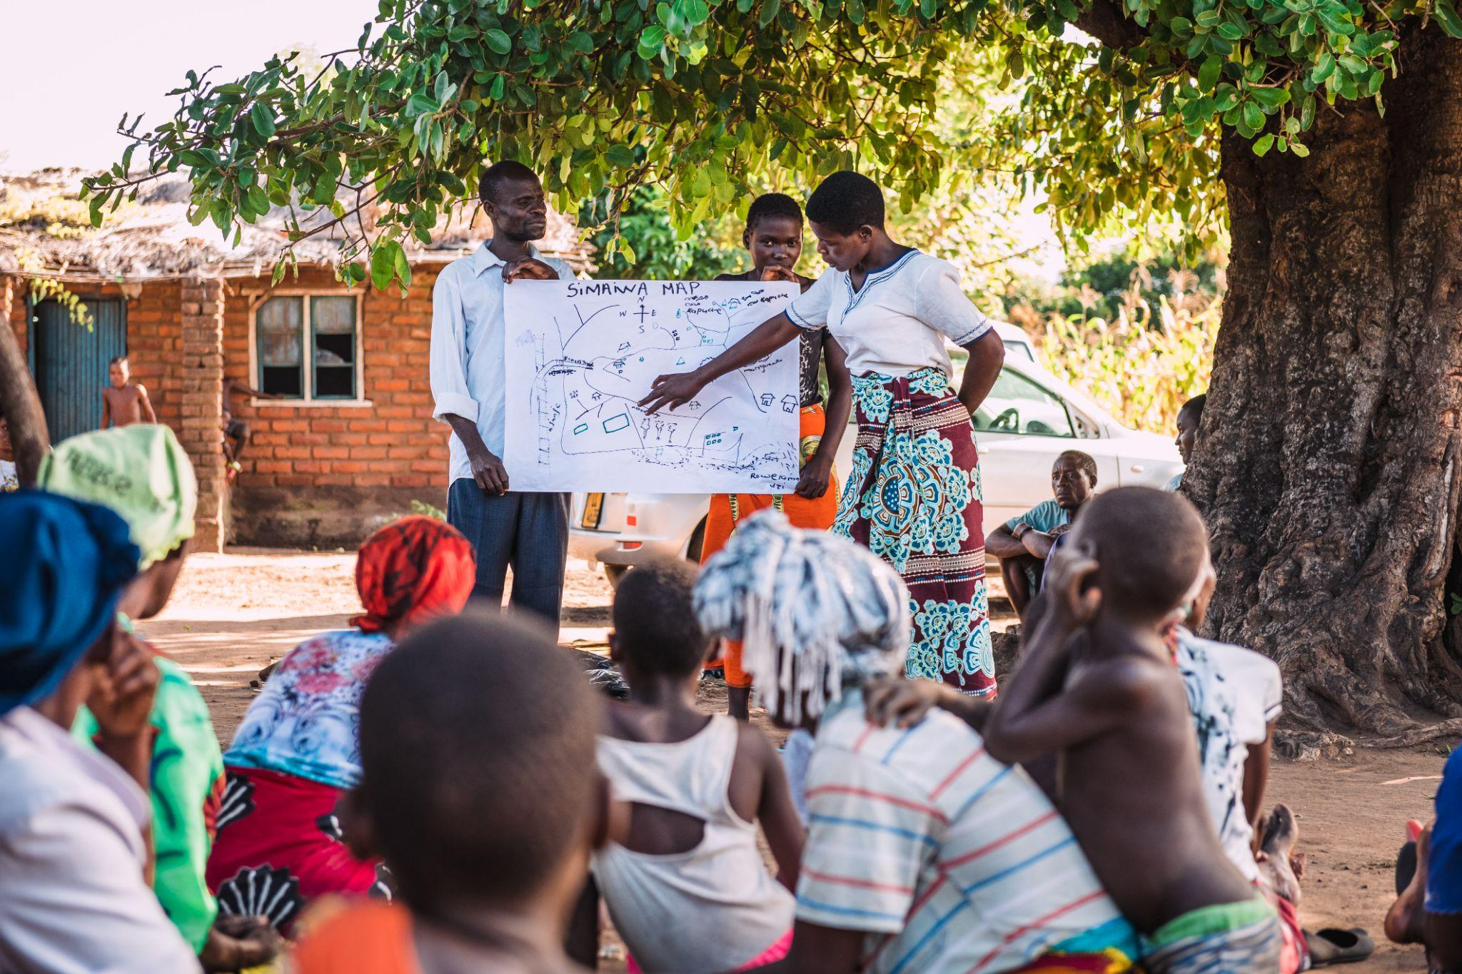
Transformação de Igrejas e Comunidades
A Tearfund acredita que as igrejas locais – independentemente do ponto do mundo em que se encontrem – iniciam um caminho para toda a vida quando decidem abraçar e dedicar-se a uma teologia daquilo a que chamamos a «missão integral».
Este caminho empodera-as, muda mentalidades e gera uma transformação holística, tanto na igreja como na comunidade.
Notes:
Foto: Alex Baker/Tearfund

Slide 4
Transformação de Igrejas e Comunidades
É um caminho que tem como objectivo último a restauração de relacionamentos quebrados.
A igreja procura alcançar mudanças em todas as áreas da vida e responde de modo abrangente às necessidades da sua comunidade local.
A erradicação da pobreza na comunidade é abordada de maneira integral e a partir de dentro, à medida que as pessoas se dão conta do seu potencial e reconhecem os recursos que Deus lhes deu.
A meta a que este caminho leva é aquilo a que chamamos a Transformação de Igrejas e Comunidades (TIC).
Notes:
*Se tem um bom acesso à internet, pode descarregar e ver o vídeo breve que explica o processo TIC em vez de usar este slide: https://www.youtube.com/watch?v=v4sUoJHZkH4
Um link para Uma introdução à Transformação de Igrejas e Comunidades (TIC) - Tearfund Aprendizagem

Slide 5



Integrar a advocacia no processo TIC
Integrar a advocacia na Transformação de Igrejas e Comunidades reforça os resultados obtidos e, em última análise, contribui para a visão de alcançar mudanças em todas as áreas da vida.
A advocacia para a Transformação de Igrejas e Comunidades usa ferramentas de responsabilização social.
Esta abordagem usa estratégias e acções de advocacia que levam a uma boa governança e à prestação de serviços adequada e transparente por parte dos governos.
+
=
Notes:
https://player.vimeo.com/video/229535462 Advocacia MIC

Slide 6
Introdução
O que é a responsabilização social?

Slide 7
O que é a responsabilização social?
O quê: A responsabilização social é definida como «a medida em que os cidadãos têm a capacidade de pedir contas ao Estado e aos prestadores de serviços e fazer com que respondam às necessidades dos cidadãos e beneficiários».
Quem: Os cidadãos, as comunidades, a igreja, a comunicação social independente e outras organizações podem todos usar ferramentas de responsabilização social tanto a nível local como a nível nacional.
Porquê: Para influenciar a qualidade da prestação de serviços, responsabilizando prestadores de serviços como autoridades e funcionários públicos pelos seus actos.
O objectivo da responsabilização social não é substituir, mas sim reforçar e complementar os processos de responsabilização já existentes.
Notes:
Foto: Alex Baker/Tearfund

Slide 8

A base bíblica da responsabilização social
Servimos um Deus de justiça. Como Cristãos, é-nos pedido que «pratiquemos a justiça» (Miquéias 6:8).
A justiça exige:
prestação de contas
que as pessoas sejam responsáveis por cumprir os seus deveres e as suas obrigações para com os outros
A advocacia promove a responsabilização mútua entre o indivíduo e outras entidades, como o governo.

Slide 9

Exercício: O que nos ensina a Bíblia?
Em grupos pequenos, dediquem algum tempo a ler e reflectir sobre:
Provérbios 31:8-9
Jeremias 22:3
Deuteronómio 25:13-16
Salmos 82:3
(b) Leiam Esdras 8:28-34 em grupos
Quais são as três áreas de responsabilização demonstradas pelos homens nesta passagem?

Slide 10
Três áreas de responsabilização
Responsabilização perante Deus: Identifique diferentes modos pelos quais você mostra confiar na vontade de Deus, especialmente em circunstâncias difíceis.
Responsabilização perante si mesmo(a): Como é que o seu trabalho diário reflecte o propósito de Deus para a sua vida?
Responsabilização perante outros: Que actividades pode introduzir na sua igreja para que os membros da igreja sintam maior conexão?
Notes:
Veja o estudo bíblico completo aqui: https://learn.tearfund.org/en/resources/footsteps/footsteps-71-80/footsteps-76/bible-studynbspbiblical-accountability-nbsp

Slide 11
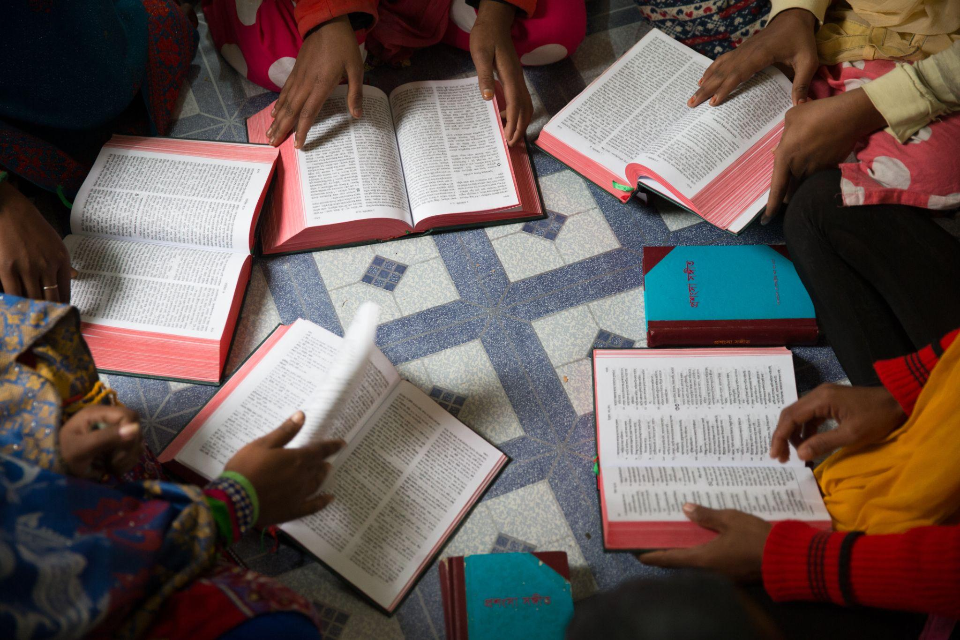
A base bíblica da responsabilização social
Deus colocou os Cristãos em muitas e diferentes áreas de trabalho e da sociedade, que necessitam todas elas de ser influenciadas e transformadas, para que a pobreza possa ser aliviada. Os Cristãos necessitam de usar a sua influência estratégica seguindo o exemplo da Bíblia:
Denunciando a injustiça e a idolatria
Exemplificando uma sociedade alternativa, mostrando como Deus queria que a sociedade fosse
Confrontando a autoridade quando ela vai contra aquilo que a Bíblia ensina
Orando a Deus para que intervenha
Trazendo a paz e a reconciliação
Procurando a justiça social e económica

Slide 12
Ferramentas de responsabilização social
O que precisamos de ter em mente para aumentar a eficácia e as hipóteses de sucesso das ferramentas de responsabilização social?
(Discutir em pares)

Slide 13
Principais objectivos das ferramentas de responsabilização social
Permitir o envolvimento directo dos cidadãos com as instituições do Estado – para influenciar as políticas e monitorizar os processos.
Ser uma maneira eficaz de recolher, analisar e transmitir informação.
Dar oportunidades para mobilizar o apoio da comunidade para projectos de desenvolvimento.
Facilitar a advocacia e a negociação para conseguir mudanças ou melhoramentos na prestação de serviços.
Ajudar os cidadãos e as comunidades a compreender os processos de responsabilização nos diferentes níveis de governo.
Aumentar a participação dos cidadãos ou das organizações da sociedade civil nos processos de responsabilização «interna» do governo.

Slide 14
Factores a ter em mente
Para utilizar as ferramentas de responsabilização social com êxito e eficazmente, é preciso:
Ter uma boa compreensão do contexto social e político.
Dedicar tempo a compreender a estrutura das finanças públicas aos níveis local, regional e nacional.
Seguir a abordagem TIC de identificar e dar prioridade às necessidades de modo a assegurar uma resposta sensível às pessoas da comunidade.
Ajudar a comunidade a identificar um grupo (chamado o grupo dos «promotores da responsabilização social» nalguns contextos) para liderar o processo.
Assegurar que os outros membros da comunidade compreendem o processo e dar regularmente feedback para garantir participação máxima.
Assegurar desde o início o empenhamento dos prestadores de serviços.
Formular um plano para coordenar o acompanhamento do processo.

Slide 15
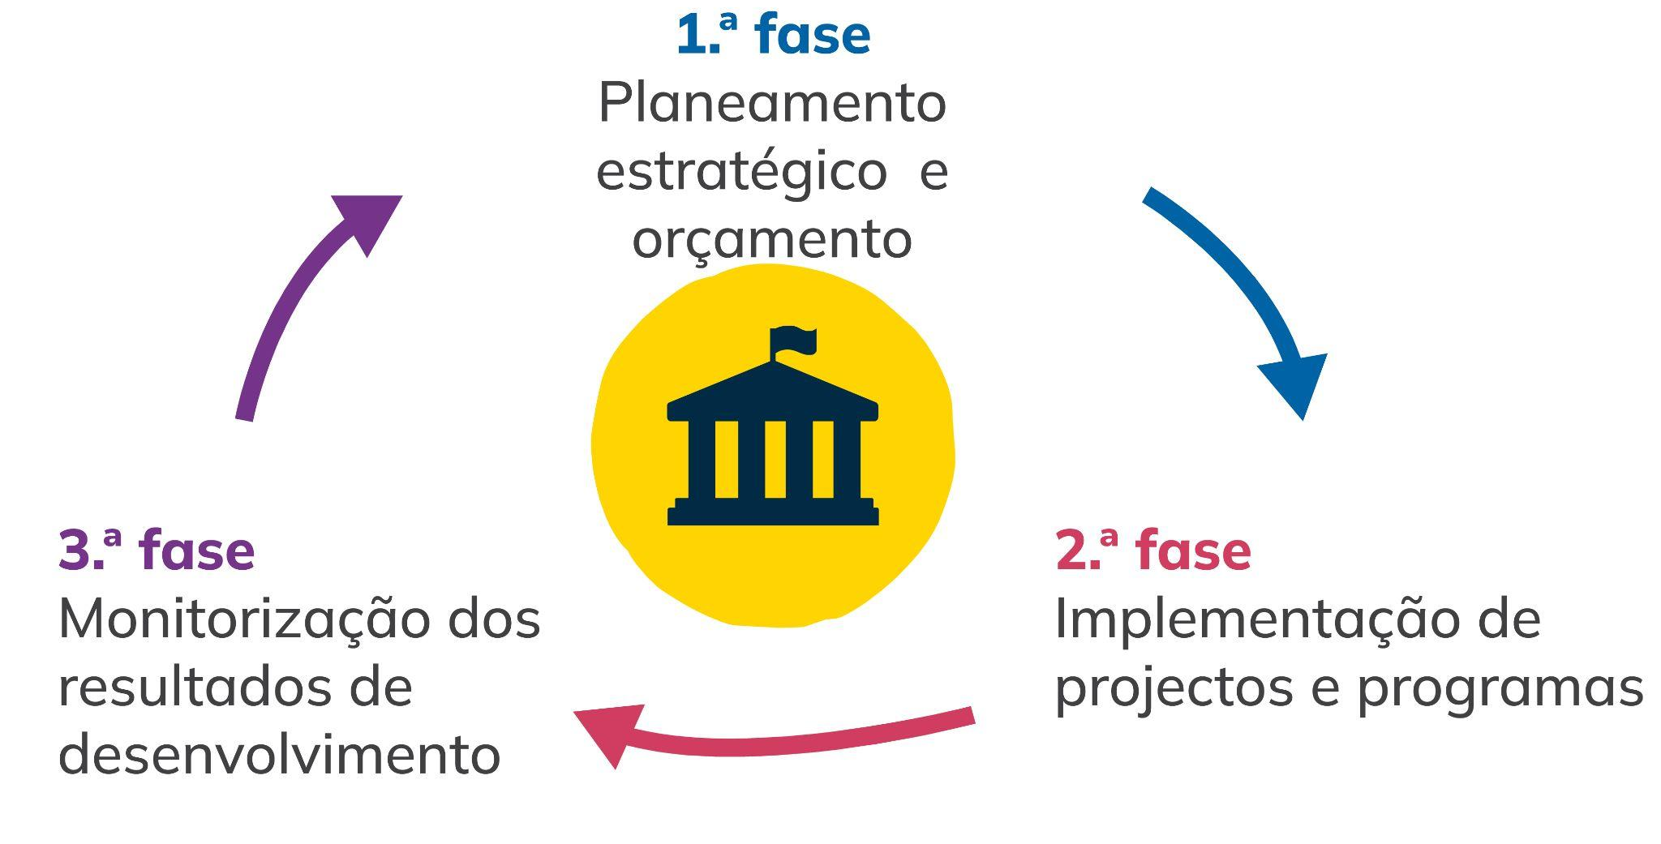
Ciclo genérico dos projectos de desenvolvimento de um governo
Há três fases principais em qualquer ciclo governamental de desenvolvimento.
Alguns governos podem separar as tarefas e ter mais fases.
Discussão rápida em plenário:
O que acontece em cada fase?
Pode dar alguns exemplos práticos?
Notes:
Perguntar aos participantes

Slide 16
Utilização das ferramentas no ciclo dos projectos de desenvolvimento de um governo
Exercício em grupos:
Que ferramenta(s) pode(m) ser usada(s) em cada fase do ciclo dos projectos de desenvolvimento?
Partilhe as razões das suas escolhas.
Notes:
Nota para facilitadores: Exercício
Necessitará de:
Um espaço aberto
3 folhas de papel com os nomes das fases do ciclo de desenvolvimento
Folhas de papel com o nome de cada uma das ferramentas de responsabilização social impresso/escrito (um conjunto completo de ferramentas/folhas para cada grupo)
Condução do exercício: Imprima ou escreva os nomes das fases do ciclo de desenvolvimento nas folhas de papel (um nome em cada folha). Faça o mesmo para as ferramentas de responsabilização social, de modo a que haja um conjunto completo de ferramentas/fases para cada grupo. Usando um espaço aberto, coloque as folhas de papel com as fases do ciclo de desenvolvimento em diferentes partes da sala/área. Distribua os participantes em grupos e dê a cada grupo um conjunto completo de folhas com os nomes das ferramentas. Os grupos devem então colocar cada ferramenta na fase de desenvolvimento em que pensam que a ferramenta deve ser usada no mais curto espaço de tempo possível.
Quando todos os grupos tiverem concluído a tarefa, peça-lhes que digam, um de cada vez, por que razão colocaram as ferramentas nessas fases.

Slide 17
Respostas: utilização das ferramentas no ciclo dos projectos de desenvolvimento de um governo
Fases do ciclo dos projectos de desenvolvimento de um governo | 1.ª fase: Monitorizar e influenciar o planeamento estratégico e a elaboração do orçamento | 2.ª fase: Monitorizar a implementação de projectos e programas | 3.ª fase: Monitorizar os resultados de desenvolvimento
Principal pergunta a que é preciso responder | Os planos elaborados e os fundos atribuídos são adequados para obter os objectivos definidos? | Os projectos/as actividades estão a ser realizados de acordo com a qualidade, o plano e o orçamento desejados? | Os projectos e as actividades implementados estão a ajudar-nos a atingir os objectivos/resultados desejados?
Ferramentas de responsabilização social a serem usadas, disponíveis no Guia de ferramentas de responsabilização social | Processo de planeamento participativo | Acompanhamento de orçamentos | Acompanhamento de orçamentos
 | Acompanhamento de orçamentos | Jornalismo-cidadão | Jornalismo-cidadão
 | Jornalismo-cidadão | Fichas de pontuação da comunidade | Fichas de pontuação da comunidade
 | Fichas de pontuação da comunidade | Sondagens de acompanhamento de despesas públicas | Auditoria social
 |  | Auditoria social

Slide 18
Utilização das ferramentas no ciclo dos projectos de desenvolvimento de um governo
As ferramentas de responsabilização social são extremamente eficazes quando:
passam a estar estabelecidas e associadas às várias estruturas de governança envolvidas na prestação dos serviços
são implementadas na fase correcta do ciclo dos projectos de desenvolvimento do governo.
A maioria das ferramentas de responsabilização social centra-se nas duas primeiras fases, porque são a base para a obtenção de resultados positivos.
Notes:
Consulte o CIVICUS Participatory Governance Toolkit para uma leitura mais aprofundada.

Slide 19
Ferramenta de processo de planeamento participativo
Ferramenta 1

Slide 20
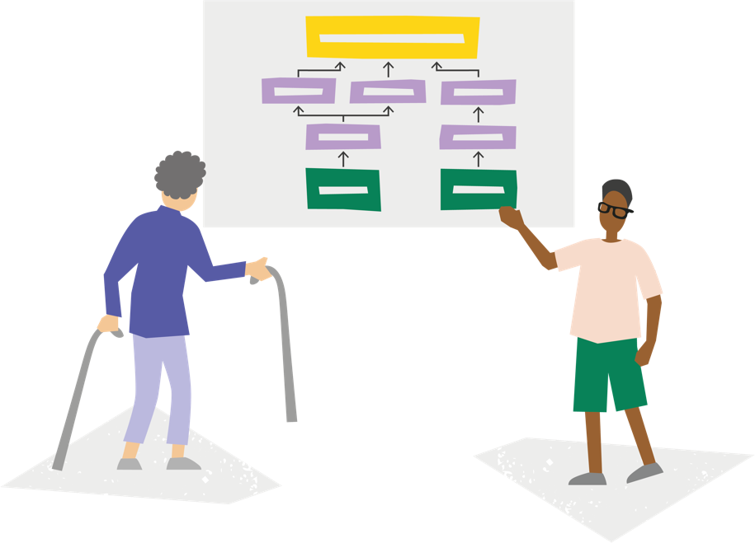
Ferramenta 1: O que é a ferramenta de processo de planeamento participativo?
O planeamento participativo é um processo através do qual os cidadãos demonstram a sua influência e controlo de iniciativas de desenvolvimento que os afectam. Os cidadãos têm um papel activo:
na definição de prioridades
na atribuição de recursos
na monitorização dos resultados de desenvolvimento
O termo «participação» pode ser usado para designar vários processos, como:
a partilha de informações
a consulta
o planeamento colaborativo (*o nosso objectivo)

Slide 21
Ferramenta 1: Finalidade
Esta ferramenta tem como objectivo apoiar os esforços de igrejas e comunidades locais para:
Assegurar que os conhecimentos e a sabedoria locais são incorporados nos planos e iniciativas de desenvolvimento do governo.
Assegurar que as comunidades participam activamente na tomada de decisões de desenvolvimento que as poderão afectar.
Assegurar que as intervenções de desenvolvimento são apropriadas para as necessidades e preferências das comunidades que se pretende venham a beneficiar delas.

Slide 22

Ferramenta 1: Pontos fortes
Exercício em grupos / Discussão em pares
Quais são as vantagens de utilizar a ferramenta de processo de planeamento participativo?

Slide 23
Ferramenta 1: Pontos fortes/vantagens
Amplifica as vozes dos cidadãos
  Os cidadãos são bem informados
  Têm oportunidades de participar na identificação das necessidades de desenvolvimento e na tomada de decisões sobre quais as políticas e os programas do seu governo local a que deve ser dada prioridade.
Abre novos espaços cívicos em que os cidadãos podem exigir e obter desempenho, transparência e responsabilização dos seus governos locais. Os cidadãos são envolvidos não só na implementação dos planos, mas também na monitorização e avaliação do desempenho dos seus governos locais.
Cria um sentimento de propriedade da comunidade relativamente aos planos do governo local, o que, por sua vez, abre o acesso a recursos comunitários, por exemplo os recursos identificados durante os processos de Mobilização de Igrejas e Comunidades.
Ajuda a transferir a dinâmica entre os diferentes tipos de poder, as partes interessadas e os recursos, permitindo assim que os diversos participantes interajam de modo equitativo e em genuína colaboração.

Slide 24
Ferramenta 1: Limitações
Exercício em grupos / Discussão em pares
Quais são as limitações de utilizar a ferramenta de processo de planeamento participativo?

Slide 25
Ferramenta 1: Algumas limitações
Pode não levar directamente ao envolvimento da comunidade na implementação concreta, monitorização ou avaliação das acções.
O processo pode ser dominado por grupos com privilégios específicos na comunidade ou por outras pessoas e organizações poderosas que procurem promover os seus próprios interesses, manipulando o processo.
São necessários tempo e recursos para incluir diferentes partes interessadas com interesses diversos.
Aumenta as expectativas.
Notes:
Pode não levar directamente ao envolvimento da comunidade na implementação concreta, monitorização ou avaliação das acções. Mesmo que existam enquadramentos jurídicos favoráveis, poderá não haver o ambiente certo para este envolvimento. Por exemplo, poderá não existir uma cultura que incentive a interacção entre os cidadãos e o governo, ou uma comunidade informada e empenhada, ou apoio político.
O processo pode ser dominado por grupos com privilégios específicos na comunidade ou por outras pessoas e organizações poderosas que procurem promover os seus próprios interesses, manipulando o processo.
São necessários tempo e recursos para incluir diferentes partes interessadas com interesses diversos.
Aumenta as expectativas. Pedir o contributo de múltiplas partes interessadas para o processo de elaboração e planeamento de políticas irá provavelmente aumentar as respectivas expectativas de que as suas opiniões sejam tidas em conta; isto nem sempre é possível e estas limitações necessitam de ser claramente explicadas desde o início.

Slide 26
Usar e adaptar a ferramenta
Ferramenta 1

Slide 27
Ferramenta 1: O planeamento no seu processo TIC
Abordagem TIC | Processo de Mobilização de Igrejas e Comunidades | Umoja/Parivartan/Unidos | Sangsangai
Como e quando é feito o planeamento no seu processo TIC?
Como são priorizadas as questões identificadas?
Quando pode ser introduzido o planeamento participativo?
Notes:
Nota para facilitadores: Crie os grupos com base no processo TIC usado pelos participantes. Se usam todos um mesmo processo, cheguem a acordo sobre quais são as fases do processo TIC antes de distribuir as pessoas pelos grupos, para determinar como irão abordar o processo de planeamento e como irão decidir quais as questões em que querem centrar-se como igreja e comunidade.

Slide 28
Ferramenta 1: O planeamento no seu processo TIC (sumário)
Abordagem TIC | PMIC | Umoja/Parivartan/Unidos | Sangsangai
Quando pode ser introduzido o planeamento participativo | 4.ª fase: Análise de informações 5.ª fase: Tomada de decisões | 3.ª fase: Descrever desejos e tomar medidas (planear a acção) 4.ª fase: Tomar medidas | 3.º ciclo: A comunidade
Uma característica comum a todos os processos TIC é o facto de todos eles usarem o método participativo, pelo que todos eles estão preparados para incorporar o planeamento participativo. Por isso, muito do trabalho descrito na ferramenta de planeamento participativo já terá sido feito pela igreja e a comunidade, se já completaram a 3.ª e 4.ª fases do processo TIC.
Notes:
Nota para facilitadores: Conclua o exercício recordando aos participantes como funcionam os processos participativos TIC

Slide 29
Utilização da ferramenta: Principais etapas do processo de planeamento participativo
Num processo de planeamento participativo normal, são seguidas estas etapas:
Hierarquização verbal de problemas e oportunidades (feito nas 3ª e 4ª fases dos processos TIC)
Plano de acção da comunidade (semelhante às fases de planeamento e tomada de decisões nas abordagens TIC)
Mapeamento das oportunidades existentes: Esta parte é nova! Da lista de questões identificadas, seleccionar aquelas que podem ser incorporadas nos planos e orçamentos do governo
Notes:
Nota para facilitadores: Utilizando a informação recolhida no exercício do processo TIC dos slides 27/28
Alguns pontos a considerar ao completar a 3.ª etapa:
a. Fazer uma investigação de base: Ver que leis e políticas existem no país relativas à participação dos cidadãos nos processos de planeamento do governo.
b. Estabelecer relações: É muito importante tentar estabelecer relações com pessoas no departamento governamental ou na autoridade local relevante, assim como com os líderes da comunidade.
c. Chegar a acordo sobre as questões que necessitam de ser incluídas no plano e orçamento do governo: Isto baseia-se nas prioridades e recursos identificados durante o exercício TIC de identificação e priorização de problemas. Nem todas as questões serão incorporadas no plano do governo; algumas delas serão tratadas pela comunidade, usando os seus próprios recursos em conformidade com os princípios TIC.
d. Recolher as informações de que necessita: Tente obter as directrizes da autoridade local referentes ao planeamento e à participação da comunidade, para ver se existe um enquadramento jurídico que apoie a participação dos cidadãos e para compreender quais as plataformas de planeamento do governo existentes (incluindo as datas mais importantes do processo de planeamento). Quando receber todos os documentos, leia-os com atenção. Não se preocupe se tiver dúvidas sobre coisas que não compreende – pode pedir esclarecimentos às pessoas do gabinete ou autoridade que lhe deu a informação.
e. Desenvolver uma estratégia: Dependendo das respostas dadas na ferramenta de planeamento participativo, chegarão a acordo sobre como colaborar com o processo de planeamentro do governo para assegurar que as prioridades da comunidade constam dos planos e orçamentos finais do governo. Isto incluirá chegar a acordo sobre quem deverá fazer o quê.

Slide 30
Como preparar-se para a reunião comunitária
Investigação de base pelo(a) facilitador(a) da reunião comunitária: para obter uma compreensão básica dos ciclos de planeamento locais e nacionais do país, de modo a reforçar os seus conhecimentos sobre o assunto.
Investigação do(a) facilitador(a)/comunidade: investigar junto da comunidade para obter uma compreensão mais detalhada dos processos de planeamento na área local.
Questões importantes que precisarão de resposta:
Há alguma lei que apoie o planeamento participativo?
Quando começa e termina o ano fiscal?
Como é feito o planeamento anual no país a nível local e nacional?
Que plataformas existem para dar opinião sobre os planos locais ou nacionais?
Quem lidera o processo de planeamento?
Quais são as datas mais importantes, p. ex. as datas de início e fim dos períodos de consulta?

Slide 31
Utilização da ferramenta: Testar a ferramenta
Preparação do grupo de facilitadores para a reunião comunitária
Leia o estudo de caso para compreender o contexto comunitário
Leia toda a ferramenta para compreender os requisitos e simplifique a informação da ferramenta, se necessário.
Cheguem a acordo sobre como deverá ser conduzida a reunião comunitária
Os diferentes membros deverão revezar-se na condução da reunião comunitária
Grupo da igreja e comunidade
Leia o estudo de caso para compreender o contexto comunitário
Como comunidade, cheguem a acordo sobre quais são as datas mais importantes para o processo de planeamento do governo
Em que meses do ano começa o
processo de planeamento?
Quando começam e terminam as consultas?
Quando estará pronto o plano e orçamento final do governo?
Notes:
Nota para facilitadores: O teste do modelo pode ser feito usando dramatização, com dois (2) principais papéis - o grupo de facilitadores e o grupo da igreja e comunidade. Dependendo do número de participantes, cada grupo tem de ter entre 3 e 6 pessoas. Distribua cópias do modelo de planeamento participativo ao grupo de facilitadores e cópias do estudo de caso ao grupo da igreja e comunidade.
Necessitará de:
Cópias do modelo impressas
Cópias impressas do estudo de caso, que está disponível nas 4 línguas principais da Tearfund

Slide 32
Utilização da ferramenta: Testar a ferramenta
Sessão de feedback
Feedback da audiência
De que é que gostaram na dramatização?
O que pode ser melhorado?
Grupo da igreja e comunidade
O que acharam do exercício?
Há alguma coisa que os facilitadores pudessem ter feito de modo diferente para vos ajudar como grupo?
Grupo dos facilitadores
O que acharam do vosso papel?
Houve alguma coisa que tenham achado difícil de fazer?
Todos
Como fariam a facilitação desta sessão se a vossa comunidade não soubesse ler? Dêem algumas ideias com base na vossa experiência.
Notes:
Nota para facilitadores: Esta sessão de reflexão irá ajudá-los a ver se os participantes compreendem o material. São indicados mais recursos no Guia, na secção «Mais orientação», que os facilitadores podem usar quando fazem as suas leituras e a sua investigação de base

Slide 33

Mais leituras
Advocacy no Nepal: Participação comunitária no planejamento governamental
2.1.4 Participatory planning methods and tools used
Participatory Development Planning

Slide 34
Ferramenta de acompanhamento de orçamentos
Ferramenta 2

Slide 35

Ferramenta 2: O que é a ferramenta de acompanhamento de orçamentos?
Esta ferramenta é usada para a monitorização pelos cidadãos, as comunidades e outras partes interessadas, de como o governo emprega o dinheiro, examinando e analisando periodicamente o orçamento. O acompanhamento do orçamento envolve:
Examinar as atribuições de fundos e ver se foram ou não atribuídos aos sectores correctos.
Analisar o orçamento, vendo o que foi atribuído no início do ano fiscal e fazendo o seguimento dos fundos que foram desbloqueados e gastos. Responder à pergunta: «Isto conduz ao resultado de desenvolvimento pretendido?»

Slide 36
Ferramenta 2: Finalidade
Monitorizar a atribuição do dinheiro para assegurar que os fundos são correctamente distribuídos, são libertados a tempo e estão a ser empregues em conformidade com o plano (o orçamento).
Esta ferramenta pode ser usada a todos os níveis de governo em que é elaborado um orçamento ou são efectuadas despesas.

Slide 37
Ferramenta 2: Pontos fortes
Exercício em grupos / Discussão em pares
Quais são as vantagens de utilizar a ferramenta de acompanhamento de orçamentos?

Slide 38
Ferramenta 2: Pontos fortes
A ferramenta apoia a implementação eficiente dos orçamentos elaborados: o orçamento reflecte «as escolhas que o governo faz para pôr em prática a sua agenda socioeconómica. Por isso, o grau de eficiência com que o orçamento é implementado é uma indicação de até que ponto a política se traduz em resultados.»
Pode levar a uma melhor prestação de serviços, visto que os orçamentos são usados conforme necessário, em vez de serem sujeitos a atrasos ou redireccionados.
Tem potencial para reduzir e expôr a corrupção, o crime e a aplicação indevida dos recursos, porque os cidadãos vêem quando os fundos não chegam ao destino pretendido.

Slide 39
Ferramenta 2: Limitações
As pessoas mais afectadas pelas decisões podem não ter a oportunidade de participar no processo: as escolhas de onde os recursos serão aplicados podem ser influenciadas por opiniões ou necessidades pessoais. Poderá também haver intervenção de motivos políticos. As pessoas com mais probabilidade de serem afectadas poderão não ter poder político ou económico, o que as deixa incapazes de participar no processo de elaboração do orçamento.
Não há garantia de que os recursos previstos no orçamento sejam obtidos e estejam disponíveis para financiar os diversos programas.
A ferramenta é mais difícil de usar num sistema de governo centralizado.

Slide 40
Usar e adaptar a ferramenta
Ferramenta 2

Slide 41
Ferramenta 2: A elaboração de orçamentos no seu processo TIC
Abordagem TIC | PMIC | Umoja/Parivartan/Unidos | Sangsangai
Quando pode ser introduzida a ferramenta de acompanhamento de orçamento?
Notes:
Nota para o facilitador: Isto é feito usando as fases do processo TIC vistas com os participantes no exercício anterior. Se usam todos um mesmo processo, cheguem a acordo sobre quais são as fases do processo TIC antes de distribuir as pessoas pelos grupos, para determinar como irão abordar o processo de planeamento e como irão decidir quais as questões em que querem centrar-se como igreja e comunidade.

Slide 42
Ferramenta 2: A elaboração de orçamentos no seu processo TIC (sumário)
Esta ferramenta é ideal para utilização na fase em que já foi feito o mapeamento de recursos
Quando a comunidade tem bem claros quais os problemas para os quais será útil fazer o acompanhamento do orçamento.
Abordagem TIC | PMIC | Umoja/Parivartan/Unidos | Sangsangai
Quando pode ser introduzida a ferramenta de acompanhamento do orçamento | 4.ª fase: Análise de informações | 3.ª fase: Descrever desejos e tomar medidas (planear a acção) 4.ª fase: Tomar medidas | 3.º ciclo: A comunidade

Slide 43
Ferramenta 2:
Processos e ferramentas para o acompanhamento de orçamentos

Slide 44
Enquadramento jurídico do orçamento
Todos os países, como todas as famílias, têm um enquadramento jurídico que:
estipula o processo político que o orçamento necessita de seguir
define os principais intervenientes e os respectivos papéis e responsabilidades
estabelece o formato e o conteúdo dos diversos documentos do orçamento
Os países têm muitas leis e regulamentos que determinam os processos de elaboração, aprovação, implementação e avaliação de orçamentos. Exemplos de leis:
a Constituição
a Lei de Gestão das Finanças Públicas
a Lei de Auditorias Públicas
a Lei de Adjudicação de Contratos Públicos
Notes:
Nota para facilitadores: Cabe-lhe a si decidir se é ou não necessário tratar mais detalhadamente desta informação com os participantes. Se decidir que sim, os participantes podem descrever algumas das leis do seu país.

Slide 45
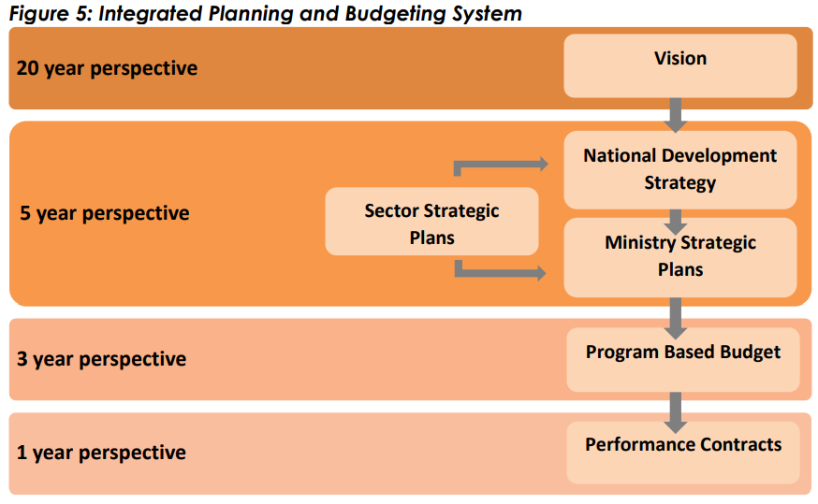
Calendário político e orçamental do Malawi
Notes:
Este exemplo do ciclo político e orçamental do Malawi demonstra como os diversos planos contribuem para a realização dos objectivos e visões nacionais. Principal lição: Temos de apanhar o AUTOCARRO CERTO para chegar ao DESTINO CERTO. Se os planos anuais não forem correctamente implementados, será impossível realizar os objectivos de mais longo prazo definidos nos planos nacionais de desenvolvimento (p. ex. o plano para 5 anos, o plano para 20 anos).

Slide 46
Ciclo orçamental genérico
1
Formulação do orçamento
O executivo formula a proposta de orçamento. Os principais documentos do orçamento incluem a proposta de orçamento do executivo e relatórios de apoio ao orçamento.
4
Fiscalização do orçamento
As contas do orçamento são auditadas e as conclusões da auditoria são revistas pela legislatura, que pode exigir que o executivo tome medidas para corrigir as conclusões da auditoria. Os principais documentos incluem os relatórios de auditoria e os relatórios da comissão de auditoria da assembleia legislativa.
2
Aprovação do orçamento
A assembleia legislativa revê e faz alterações ao orçamento e promulga-o depois como lei. Os principais documentos do orçamento incluem a lei do orçamento e relatórios de comissões legislativas do orçamento.
3
Execução do orçamento
O executivo colecta os rendimentos e gasta o dinheiro de acordo com as alocações previstas na lei do orçamento. Os principais documentos do orçamento incluem relatórios de exercício, relatórios semestrais, orçamentos suplementares.

Slide 47
Ferramenta 2: Exercício de acompanhamento de orçamento
Exercício em grupos
(Grupos 1, 2 e 3)
Indique os meses do ano fiscal em que os quatro principais processos têm lugar.
(Indique também se se trata de um processo «contínuo»)
Notes:
Nota: Os participantes trabalham em grupos para determinar as datas em que os processos do ciclo orçamental têm lugar. Deve ser antecipadamente acordado se vão indicar as datas dos processos locais, regionais ou nacionais. Isto dependerá de quem esteja a receber formação - a igreja e a comunidade, organizações nacionais parceiras, etc.

Slide 48
Utilização da ferramenta: Actividade de elaboração de orçamento familiar
Nomes das famílias e respectivas ocupações | Número de filhos | Total de rendimentos | Activos
Os Mwale Médica e director executivo de uma empresa | 4 | 80.000 | 3 veículos São proprietários da sua casa
Os Smith Professora e caixa de um banco | 3 | 20.000 | 1 veículo Casa alugada
Os Koffi Empregada doméstica e operário empregado ao dia | 4 | 700 e montantes variáveis, dependendo de quanto ganha em cada dia | 1 bicicleta Casa alugada
Sr. Keita (Homem solteiro) Mecânico | 0 | 5000 | Aluga um quarto
Notes:
Nota para facilitadores: Siga as instruções das páginas 57 e 58 do guia, assim como as instruções a seguir indicadas:
Todas as famílias fazem planos e orçamentos. Algumas fazem planos baseados na fé porque nunca sabem ao certo quanto dinheiro irão ter. Como facilitador(a):
Utilizando a tabela acima, divida os participantes em grupos de «famílias».
Peça a cada grupo familiar que elabore um orçamento para o mês.
Cada família apresenta depois o seu orçamento ao grupo global, explicando as razões para as suas escolhas e as suas decisões.
Oriente a conversa para ajudar os participantes a pensar no tipo de coisas incluídas no orçamento.
Discuta as diferenças de prioridades entre as famílias, se existentes.
Discuta o que acontecerá se o dinheiro não for gasto de acordo com o orçamento elaborado por cada família. Por exemplo, imagine que o sr. Koffi gasta 700 em bebidas alcoólicas. Qual seria o impacto na família durante esse mês? Ou se a família Mwale contribuísse com 5000 para um casamento na família?

Slide 49
Utilização da ferramenta: Principais etapas do processo de acompanhamento de orçamentos
Formar uma equipa de acompanhamento do orçamento: Se possível, a equipa deve ser eleita pela comunidade. As equipas variam no tamanho, mas têm geralmente entre nove e catorze membros. Devem incluir mulheres e homens e pessoas de idades, grupos étnicos e estatutos diferentes na comunidade.
Investigação de base: Que leis e políticas relacionadas com a transparência orçamental existem no seu país? Por exemplo, poderão existir leis que digam que as pessoas são livres de aceder a informação relacionada com orçamentos.
Estabelecer relações com pessoas no departamento governamental ou autoridade local relevante, assim como com os líderes da comunidade.
Chegar a acordo quanto à questão a monitorizar com base nas prioridades definidas durante a identificação de problemas e definição de prioridades do processo TIC.
  Recolher a informação orçamental de que necessita utilizando o modelo de acompanhamento de orçamentos.
  Ver o que está realmente a acontecer: O orçamento está a ser gasto conforme devido?
  Analisar toda a informação: Tudo faz sentido?
  Comunicar à comunidade a informação obtida e decidir o que fazer a seguir. Recolha toda a informação e faça uma reunião com a comunidade para assegurar que todas as pessoas têm oportunidade de ouvir os resultados e participar em qualquer acção de seguimento.

Slide 50

Exemplo de ferramenta de acompanhamento de orçamentos
MONITORIZAÇÃO DE ORÇAMENTOS NA ZÂMBIA

Slide 51
A que dar atenção num orçamento
A atribuição de orçamento como percentagem de todo o orçamento, para revelar prioridades
Atribuição de orçamento / Orçamento total x 100 = Quota do orçamento (%)
Taxa de aumento
(Atribuição deste ano - Atribuição do ano anterior) / Atribuição do ano anterior x 100 = Aumento percentual (%)
O papel da inflação:
  Compare as tendências nas atribuições ao longo do tempo
  Se não for feito um ajuste que tenha em conta a inflação, isso afectará a prestação de serviços
  Os bens e serviços serão mais caros no próximo ano do que no ano corrente
  A atribuição de orçamento terá de aumentar para que o serviço prestado possa ser o mesmo ao longo dos anos

Slide 52
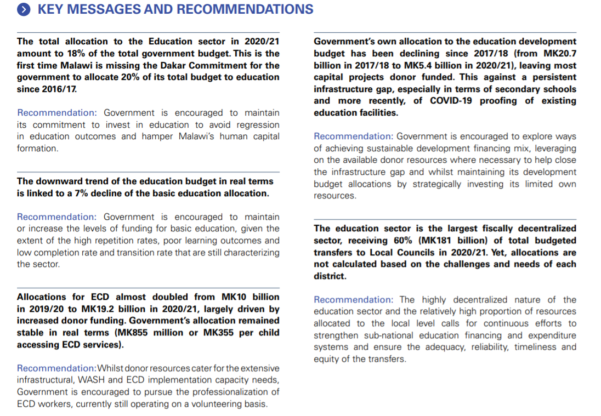
Análise do orçamento
Notes:
Nota para facilitadores: Este exercício destina-se a ajudar os participantes a praticar como redigir recomendações simples com base nas suas conclusões. Trabalhe com os participantes numa mensagem chave para chegar a acordo sobre como formular a recomendação. Dê a cada grupo uma mensagem chave e peça-lhes que formulem a sua recomendação.

Slide 53
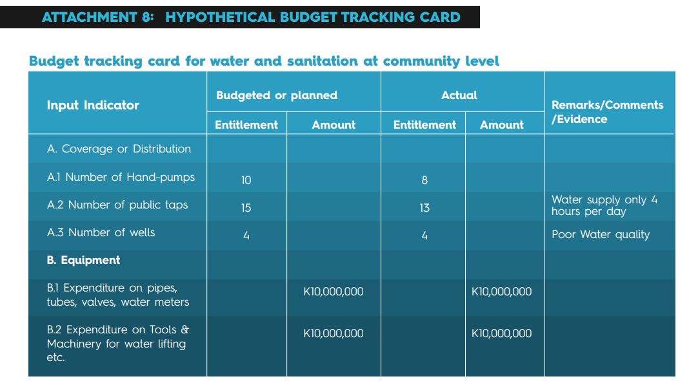

Slide 54

Ferramenta 2: Estudo de caso - Bolívia
Alguém se lembra do que tratava o estudo de caso?
Advocacy na Bolívia

Slide 55
Mais orientação
Aumente a sua confiança no assunto.
Investigue junto da comunidade para obter uma compreensão mais detalhada dos processos de elaboração de orçamentos na área local.
Questões importantes que precisarão de resposta:
Quando são os orçamentos aprovados no país a nível local e nacional?
Que tipo de governo existe? Um governo centralizado ou descentralizado?
Que recursos são enviados para o nível local?
De que formas é possível aceder à informação orçamental?
Quais são as datas mais importantes para atribuições de orçamento, desembolsos e elaboração de relatórios?

Slide 56
Mais leituras
Monitorizar os gastos governamentais (acompanhamento de orçamentos)
Budget tracking for beginners:
An introductory guide
Manual on Social Accountability: Concepts and Tools. As páginas 52 a 80 explicam o acompanhamento de orçamentos em profundidade.
Just and Democratic Local
Governance: Budgets
Kenya County Budget Training Workshop Materials for Facilitators and Participants

Slide 57
Ferramenta de jornalismo-cidadão
Ferramenta 3

Slide 58

Ferramenta 3: O que é a ferramenta de jornalismo-cidadão?
O jornalismo-cidadão é o que é feito por cidadãos comuns, sem experiência jornalística, ao criarem histórias destinadas a um público por eles seleccionado, utilizando um telemóvel com câmara fotográfica e gravador de som, e ao partilharem depois essas histórias com a sua comunidade ou com o mundo através das redes sociais e dos meios de comunicação tradicionais.
As histórias criadas por jornalistas-cidadãos representam frequentemente comunidades e questões negligenciadas pelos meios de comunicação tradicionais. O jornalismo-cidadão:
pode ser feito por qualquer cidadão
trata de histórias não tratadas pelos principais meios noticiosos
dá aos cidadãos a oportunidade de serem pessoas activas, com voz própria
dá aos cidadãos a oportunidade de recolher, analisar e
relatar informação a um público

Slide 59
Ferramenta 3: Finalidade
Proporcionar uma representação essencial de grupos marginalizados em áreas esquecidas pelos meios de comunicação e reforçar a coesão social e cultural da comunidade local.
Esta ferramenta pode ser usada a todos os níveis de governo em que existe um lado de procura (os cidadãos) e um lado de oferta (o governo).

Slide 60
Ferramenta 3: Pontos fortes
Promove a liberdade de expressão e os interesses dos cidadãos: As histórias criadas por jornalistas-cidadãos reflectem o que se está a passar nas comunidades locais. O jornalismo-cidadão funciona como «um canal de notícias alternativo para relatar informação politicamente sensível e facilitar o desenvolvimento de uma esfera pública digital, permitindo, portanto, que os cidadãos façam ouvir as suas vozes.»
Torna-se uma ponte entre os cidadãos e os decisores políticos: Depois de adquirirem uma formação adequada, os jornalistas-cidadãos podem passar a ser fontes de informação fiáveis para as suas comunidades, colmatando esta lacuna.
Verificação de factos: Esta ferramenta pode desempenhar um papel importante na identificação e verificação de informação em situações caóticas.
As ferramentas usadas pelos jornalistas-cidadãos são menos dispendiosas, são eficientes e fáceis de usar.

Slide 61
Ferramenta 3: Limitações
As pessoas mais afectadas podem nunca vir a ter as suas histórias ouvidas: Nalguns casos, os jornalistas-cidadãos têm públicos reduzidos.
Políticos, jornalistas, cidadãos e académicos podem aceitar apenas aquilo em que acreditam ou que sentem ser verdade, com base numa reacção emocional ou num interesse. Isto é por si só um desafio ético para actividades jornalísticas quando se trata de produzir notícias na era da pós-verdade.
Pode não apoiar a auto-regulamentação ou manter as normas éticas: Isto pode levar também à disseminação de informação falsa.
Pode levar a ameaças contra a pessoa: Poderá haver riscos para a segurança física (agressão, rapto, encarceramento, ou execução extrajudicial) ou digital (assédio através da internet, vigilância, uma falta de comunicação segura) do(a) jornalista-cidadã(o).

Slide 62
Ferramenta 3: O jornalismo-cidadão no seu processo TIC
Abordagem TIC | PMIC | Umoja/Parivartan/Unidos | Sangsangai
Notes:
Nota para facilitadores: Crie os grupos com base no processo TIC usado pelos participantes. Se usam todos um mesmo processo, cheguem a acordo sobre quais são as fases do processo TIC antes de distribuir as pessoas pelos grupos, para determinar como irão abordar o processo de planeamento e como irão decidir quais as questões em que querem centrar-se como igreja e comunidade.

Slide 63
Ferramenta 3: O jornalismo-cidadão no seu processo TIC (sumário)
Esta ferramenta é ideal para utilização na altura em que as comunidades, juntamente com a igreja, já realizaram a sua avaliação das necessidades, identificaram os problemas e as oportunidades existentes nas suas comunidades e começaram a mobilizar recursos para tratar desses problemas. Se alguns dos problemas identificados e priorizados se relacionarem com a prestação de serviços pelo governo, esta ferramenta poderá ser usada para recolher informação sobre a dimensão do problema, criar consciência do problema na comunidade e até mesmo procurar obter respostas dos responsáveis sobre o que estão a fazer para o solucionar.
Abordagem TIC | PMIC | Umoja/Parivartan/Unidos | Sangsangai
Quando pode ser introduzida a ferramenta de jornalismo-cidadão | 2.ª fase: Descrição da igreja e da comunidade 3.ª fase: Recolha de informações 4.ª fase: Análise de informações 5.ª fase: Tomada de decisões | 2.ª fase: Criar na comunidade uma visão do futuro 3.ª fase: Descrever desejos e tomar medidas (planear a acção) 4.ª fase: Tomar medidas | 3.º ciclo: A comunidade

Slide 64
Ferramenta 3: Principais etapas no processo de jornalismo-cidadão
Seleccionar a questão de interesse com base no mapeamento feito pela comunidade durante o processo TIC. Isto garantirá que a história tem o apoio da comunidade e dará alguma protecção ao(à) jornalista-cidadã(o) (ver a segurança física e digital na secção sobre «limitações» acima).
Investigar e ter claro quais são os seus direitos como jornalista-cidadã(o). Algumas das perguntas a fazer quando pensar em usar esta ferramenta são:
  Há alguma lei sobre o direito à informação?
  Há algumas outras leis que apoiem a recolha da informação de que precisamos no formato que queremos, como seja a filmagem de vídeo?

Slide 65
Ferramenta 3: Principais etapas no processo de jornalismo-cidadão
3. Seja um(a) jornalista-cidadã(o) responsável, trabalhando com directrizes éticas:
  Seja exacto(a)
  Evite o plagiarismo
  Respeite o direito das pessoas à privacidade
  Compreenda as sensibilidades contextuais de uma comunidade ou das pessoas envolvidas
  Peça as autorizações necessárias (p. ex. para filmar ou gravar áudio, tirar fotografias, usar nomes ou outra informação identificadora).
4. Prepare a sua história
5. Pense nos canais de disseminação e use a criatividade (veja as ideias no modelo)

Slide 66
Ferramenta 3: Exercício - Crie uma reportagem fictícia
Seleccionem como grupo uma questão que desejem tratar
Preparem a vossa história:
  O que está a acontecer ou já aconteceu?
  Quem, onde e quando?
  Por que razão acontece ou aconteceu?
  Como está isso a afectar as pessoas e por que razão é isso importante?
  O que precisa de acontecer agora?
  Quem pode ajudar a resolver o problema e essas pessoas estão cientes do problema?
Pensem nos canais de disseminação e sejam criativos (vejam as ideias no modelo)
Notes:
Os grupos apresentarão depois as suas histórias e os outros participantes darão feedback

Slide 67
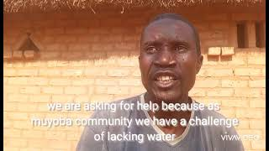
Ferramenta 3: Estudo de caso - Zâmbia

Slide 68
Mais orientação
Ao planear ajudar uma igreja e uma comunidade específicas a usar esta ferramenta, necessitará de fazer algum trabalho de preparação para obter uma compreensão básica do contexto local de governança sociopolítica e determinar se esse contexto permite a utilização da ferramenta.
Faça alguma investigação básica do cenário dos meios de comunicação social na comunidade:
Há alguma lei sobre o direito à informação? Há algumas outras leis que apoiem a recolha da informação?
Há uma estação de rádio comunitária?
A estação de rádio comunitária está disposta a trabalhar em parceria com os jornalistas-cidadãos, transmitindo as suas reportagens?
Ela está disposta a fazer algumas das sessões de formação para ensinar os jornalistas-cidadãos?
É bom ter um misto de jornalistas-cidadãos, de modo a que haja pessoas capazes de ler e escrever nas línguas locais assim como na língua oficial do país.

Slide 69
Mais leituras
Participation guide: Citizen Journalist
Service-Learning Guide for Citizen Journalists
Citizen journalism
Citizen Journalism Guidelines
Media Literacy: Citizen Journalists
Advocacy and social accountability toolbox
Local media survival guide
Citizen journalism practice
Jornalistas-cidadãs zambianas

Slide 70
Ferramenta de fichas de pontuação da comunidade
Ferramenta 4

Slide 71

Ferramenta 4: O que é a ferramenta de fichas de pontuação da comunidade?
Uma ferramenta de responsabilização social liderada pelos cidadãos
Facilita a monitorização e a avaliação do desempenho de serviços, projectos e até unidades administrativas do governo (ex. repartições distritais) pela própria comunidade local.

Slide 72
Ferramenta 4: Finalidade
Promover a transparência, a eficiência e a qualidade da prestação de serviços públicos às comunidades. A ferramenta procura conseguir isto facilitando:
o seguimento da disponibilidade de serviços
a monitorização da qualidade de serviços ou projectos
a comparação do desempenho de instalações ou áreas geográficas
a geração de um mecanismo directo de feedback entre os prestadores de serviços e os utilizadores
o desenvolvimento da capacidade local
o fortalecimento das vozes dos cidadãos e o empoderamento da comunidade
Esta ferramenta foi concebida para utilização a nível local, especialmente na monitorização de instalações específicas, p. ex. clínicas, escolas ou empresas de serviços de utilidade pública.

Slide 73
Ferramenta 4: Pontos fortes
Fomenta uma compreensão partilhada através do diálogo directo entre os cidadãos e os prestadores de serviços.
Aumenta a responsabilidade conjunta entre os prestadores de serviços e os cidadãos, porque os cidadãos estão mais empenhados num processo participativo para a prestação de serviços de qualidade e eficientes.
Permite a gestão ágil de projectos públicos.
É relativamente fácil de usar e flexível na aplicação.

Slide 74
Ferramenta 4: Limitações
Os funcionários governamentais locais podem não ser receptivos à participação dos cidadãos e podem sentir-se ameaçados pelo feedback dos cidadãos.
Os funcionários governamentais locais podem ter pouca capacidade para implementar o feedback dos cidadãos.
Exige uma facilitação excelente entre os cidadãos e o governo local, para assegurar que todas as partes interessadas estão activamente empenhadas e que eventuais conflitos são resolvidos amigavelmente.
Pode criar expectativas irrealisticamente elevadas.

Slide 75
Ferramenta 4: As fichas de pontuação da comunidade no seu processo TIC
Abordagem TIC | PMIC | Umoja/Parivartan/Unidos | Sangsangai
Notes:
Nota para facilitadores: Crie os grupos com base no processo TIC usado pelos participantes. Se usam todos um mesmo processo, cheguem a acordo sobre quais são as fases do processo TIC antes de distribuir as pessoas pelos grupos, para determinar como irão abordar o processo de planeamento e como irão decidir quais as questões em que querem centrar-se como igreja e comunidade.

Slide 76
Ferramenta 4: As fichas de pontuação da comunidade no seu processo TIC (sumário)
Esta ferramenta é ideal para utilização na altura em que as comunidades, juntamente com a igreja, estão já a viver uma mudança na sua mentalidade e reconhecem que têm capacidade para agir. Têm também um mapa dos seus recursos e já identificaram áreas de necessidade.
Abordagem TIC | PMIC | Umoja/Parivartan/Unidos | Sangsangai
Quando pode ser introduzida a ferramenta de fichas de pontuação da comunidade | 3.ª fase: Recolha de informações 4.ª fase: Análise de informações 5.ª fase: Tomada de decisões | 3.ª fase: Descrever desejos e tomar medidas (planear a acção) 4.ª fase: Tomar medidas | 3.º ciclo: A comunidade

Slide 77
Ferramenta 4: Principais etapas na implementação das fichas de pontuação da comunidade
1.ª etapa: Planeamento e preparação: elaboração/adaptação da ficha de pontuação
2.ª etapa: Utilização da ficha de pontuação com a comunidade
3.ª etapa: Utilização da ficha de pontuação com os prestadores de serviços
4.ª etapa: Consolidação dos resultados
5.ª etapa: Reunião de interface e planeamento de medidas
6.ª etapa: Implementação do plano de acção e respectiva monitorização e avaliação
Notes:
Nota para facilitadores: Este slide pode ser feito como um exercício de velocidade - dê os títulos escritos em papel de cor e peça aos grupos que os coloquem pela ordem correcta. Ganha a primeira equipa a completar a tarefa!

Slide 78
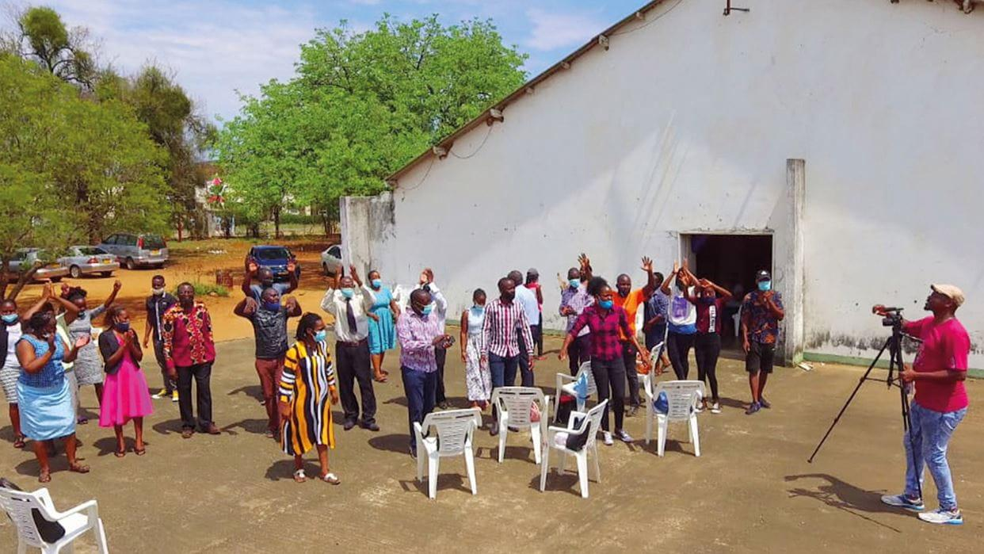
Ferramenta 4: Estudo de caso - Zimbabwe
Promotores comunitários
Vídeo
Notes:
Pode ser lido por quem está a facilitar a formação ou individualmente pelos participantes, como alternativa a ouvir.

Slide 79
Utilização da ferramenta: Testar a ferramenta
Preparação do grupo de facilitadores para a reunião comunitária
Leia o estudo de caso para compreender o contexto comunitário
Leia toda a ferramenta para compreender os requisitos e simplifique a informação da ferramenta, se necessário.
Cheguem a acordo sobre como deverá ser conduzida a reunião comunitária
Os diferentes membros deverão revezar-se na condução da reunião comunitária
Grupo da igreja e comunidade
Leia o estudo de caso para compreender o contexto comunitário.
Descreva as questões identificadas no estudo de caso.
Atribua diversos papéis da comunidade aos membros do grupo.
Notes:
Nota para facilitadores: O teste do modelo pode ser feito usando dramatização, com dois (2) principais papéis - o grupo de facilitadores e o grupo da igreja e comunidade. Dependendo do número de participantes, cada grupo tem de ter entre 3 e 6 pessoas. Distribua cópias do modelo de ficha de pontuação da comunidade ao grupo de facilitadores e cópias do estudo de caso ao grupo da igreja e comunidade.
Necessitará de:
Cópias do modelo impressas
Cópias impressas do estudo de caso,que está disponível nas 4 línguas da Tearfund

Slide 80
Utilização da ferramenta: Testar a ferramenta
Sessão de feedback
Feedback da audiência
De que é que gostaram na dramatização?
O que pode ser melhorado?
Grupo da igreja e comunidade
O que acharam do exercício?
Há alguma coisa que os facilitadores pudessem ter feito de modo diferente para vos ajudar como grupo?
Grupo dos facilitadores
O que acharam do vosso papel?
Houve alguma coisa que tenham achado difícil de fazer?
Todos
Como fariam a facilitação desta sessão se a vossa comunidade não soubesse ler? Dêem algumas ideias com base na vossa experiência.
Notes:
Nota para facilitadores: Esta sessão de reflexão irá ajudá-los a ver se os participantes compreendem o material. São indicados mais recursos no Guia, na secção «Mais orientação», que os facilitadores podem usar quando fazem as suas leituras e a sua investigação de base

Slide 81
Mais orientação
Faça algum trabalho de preparação para obter uma compreensão básica do contexto local de governança sociopolítica.
Certifique-se de que a comunidade identificou claramente a questão de prestação de serviços que gostaria de resolver.
Faça alguma investigação de base para saber quem tem a responsabilidade de prestar o serviço identificado.
Determine qual é o nível mínimo de serviço que deve ser esperado.
Dedique algum tempo a reflectir sobre o tipo de advocacia e as medidas que necessitarão de ser tomadas para monitorizar os compromissos assumidos para melhorar o serviço prestado.

Slide 82
Mais leituras
Participatory Budgeting, Community
Score Card, Citizen Report Card Toolkit,
IEA, 2015, p42
Community scorecard
implementation Steps
Social Accountability Topic Guide
Advocacy and social accountability toolbox
Manual on Social Accountability for Civil Society Organizations and Municipalities in Palestine

Slide 83
Ferramenta de sondagens de acompanhamento de despesas públicas
Ferramenta 5

Slide 84
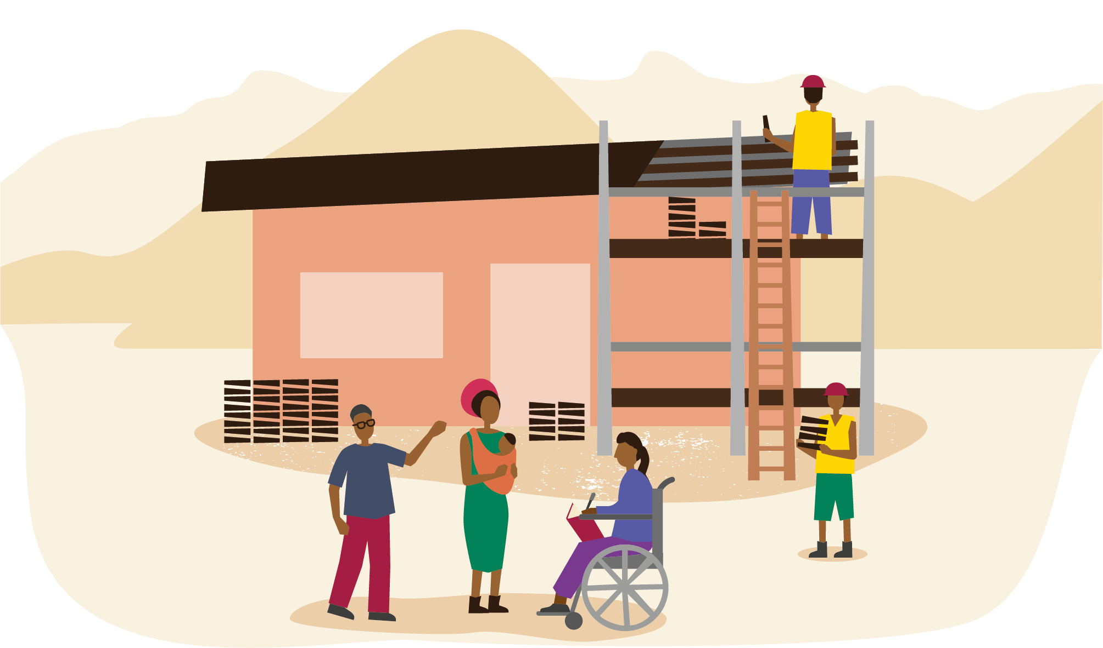
Ferramenta 5: O que é a ferramenta de sondagens de acompanhamento de despesas públicas?
Este é um método pelo qual os cidadãos acompanham o fluxo de recursos públicos (p. ex. finanças, materiais, maquinaria, recursos humanos) desde os mais altos níveis do governo, passando pelas estruturas administrativas de diversos níveis e até aos prestadores de serviços públicos de primeira linha.

Slide 85
Ferramenta 5: Finalidade
Permite aos cidadãos avaliar o montante dos fundos atribuídos para a implementação de actividades por prestadores de serviços de primeira linha.
Determinar quanto já foi gasto,
quanto está a ser gasto
e os resultados que foram alcançados com os fundos que já foram gastos.
Esta ferramenta pode ser usada a todos os níveis de governo em que é feita a atribuição e utilização de fundos.

Slide 86
Ferramenta 5: Pontos fortes e limitações
Pontos fortes
É boa para se manter a par daquilo que preocupa os cidadãos.
É capaz de centrar a responsabilização em questões locais, bem como em questões mais sistémicas.
Combate a corrupção e a falta de eficiência na prestação de serviços.
Limitações
Pode haver problemas se os dados não existirem, não estiverem acessíveis, ou estiverem num formato não utilizável, intencionalmente ou não.

Slide 87
Ferramenta 5: O acompanhamento das despesas públicas no seu processo TIC
Abordagem TIC | PMIC | Umoja/Parivartan/Unidos | Sangsangai
Notes:
Nota para facilitadores: Crie os grupos com base no processo TIC usado pelos participantes. Se usam todos um mesmo processo, cheguem a acordo sobre quais são as fases do processo TIC antes de distribuir as pessoas pelos grupos, para determinar como irão abordar o processo de planeamento e como irão decidir quais as questões em que querem centrar-se como igreja e comunidade.

Slide 88
Ferramenta 5: O acompanhamento das despesas públicas no seu processo TIC (sumário)
Esta ferramenta é ideal para utilização na fase em que já foi feito o mapeamento de recursos: as comunidades, juntamente com a igreja, fizeram a sua avaliação das necessidades, identificaram os problemas e as oportunidades nas suas comunidades, definiram prioridades para os problemas em que desejam centrar-se e começaram a mobilizar recursos para resolver esses problemas. Se o governo já deu prioridade a um problema identificado, esta ferramenta pode ser usada para assegurar que esse problema é tratado da melhor forma possível com os recursos disponíveis. Esta ferramenta ajudará a comunidade a acompanhar como esses fundos estão a ser usados.
Abordagem TIC | PMIC | Umoja/Parivartan/Unidos | Sangsangai
Quando pode ser introduzida a ferramenta de acompanhamento de despesas públicas | 4.ª fase: Análise de informações 5.ª fase: Tomada de decisões | 3.ª fase: Descrever desejos e tomar medidas (planear a acção) 4.ª fase: Tomar medidas | 3.º ciclo: A comunidade

Slide 89
Ferramenta 5: Principais etapas de uma sondagem de acompanhamento de despesas públicas
Analisar toda a informação
4. Chegar a acordo quanto à questão/projecto a monitorizar
6. Ver o que está realmente a acontecer
2. Comunicar a informação obtida à comunidade e aos responsáveis pelo orçamento e respectiva utilização
5. Formar uma equipa de acompanhamento de despesas públicas
7. Estabelecer relações
3. Fazer uma investigação de base
8. Recolher as informações de que necessita sobre as despesas públicas
Notes:
Orientação para a actividade: Distribua os participantes por grupos e dê a cada grupo um conjunto completo das etapas acima indicadas. Peça aos grupos que coloquem as etapas pela ordem correcta. Se quiser acrescentar um elemento lúdico/competitivo, peça aos grupos que completem a tarefa o mais rapidamente possível.
Necessitará de:
Folhas de papel com os nomes, escritos ou impressos, de cada uma das etapas (um conjunto completo de etapas para cada grupo)

Slide 90
Ferramenta 5: Principais etapas de uma sondagem de acompanhamento de despesas públicas
Formar uma equipa de acompanhamento de despesas públicas
Estabelecer relações (isto deve ser integrado no processo)
Chegar a acordo quanto à questão/projecto a monitorizar
Fazer uma investigação de base
Recolher as informações de que necessita sobre as despesas públicas
Ver o que está realmente a acontecer
Analisar toda a informação
Comunicar a informação obtida à comunidade e aos responsáveis pelo orçamento
Notes:
Informações adicionais para facilitadores:
Formar uma equipa de acompanhamento de despesas públicas: Se possível, a equipa deve ser eleita pela comunidade. As equipas variam no tamanho, mas têm geralmente entre nove e catorze membros. Devem incluir mulheres e homens e pessoas de idades, grupos étnicos e estatutos diferentes na comunidade.
Fazer uma investigação de base: Tente descobrir que leis e políticas relacionadas com a transparência das despesas existem no seu país. Por exemplo, poderão existir leis que digam que as pessoas são livres de aceder a informação relacionada com despesas públicas.
Estabelecer relações: É muito importante tentar estabelecer relações com pessoas no departamento governamental ou autoridade local relevante, assim como com os líderes da comunidade.
Chegar a acordo quanto à questão/projecto a monitorizar com base nas prioridades definidas durante a identificação de problemas e definição de prioridades do processo TIC.
Recolher as informações de que necessita sobre as despesas públicas: Tente obter os planos, orçamentos e a informação de despesas da autoridade local de que necessita. Quando receber todos os documentos, leia-os com atenção. Não se preocupe se tiver dúvidas sobre coisas que não compreende – pode pedir esclarecimentos às pessoas do gabinete ou autoridade que forneceu o orçamento.
Ver o que está realmente a acontecer: Os fundos para o projecto estão a ser usados devidamente?
Analisar toda a informação: Tudo faz sentido quando olha para os valores atribuídos, os valores gastos e os progressos feitos?
Comunicar a informação obtida à comunidade e aos responsáveis pelo orçamento e respectiva utilização e decidir o que fazer a seguir. Recolha toda a sua informação, analise-a, organize-a num relatório e faça uma reunião com a comunidade, para assegurar que todas as pessoas têm oportunidade de ouvir as suas conclusões e participar em qualquer acção de seguimento.

Slide 91

Ferramenta 5: Estudo de caso - Uganda
Advocacy em Uganda: Construção de relacionamentos com o governo local

Slide 92
Utilização da ferramenta: Testar a ferramenta
Preparação do grupo de facilitadores para a reunião comunitária
Leia o estudo de caso para compreender o contexto comunitário
Leia toda a ferramenta para compreender os requisitos e simplifique a informação da ferramenta, se necessário.
Cheguem a acordo sobre como deverá ser conduzida a reunião comunitária
Os diferentes membros deverão revezar-se na condução da reunião comunitária
Grupo da igreja e comunidade
Leia o estudo de caso para compreender o contexto comunitário
Descreva as questões identificadas no estudo de caso.
Atribua diversos papéis típicos entre a comunidade aos membros do grupo.
Notes:
Nota para facilitadores: O teste do modelo pode ser feito usando dramatização, com dois (2) principais papéis - o grupo de facilitadores e o grupo da igreja e comunidade. Dependendo do número de participantes, cada grupo tem de ter entre 3 e 6 pessoas. Distribua cópias do modelo de sondagem de acompanhamento de despesas públicas ao grupo de facilitadores e cópias do estudo de caso ao grupo da igreja e comunidade.
Necessitará de:
Cópias do modelo impressas
Cópias impressas do estudo de caso, que está disponível nas 4 línguas da Tearfund

Slide 93
Utilização da ferramenta: Testar a ferramenta
Sessão de feedback
Grupo da igreja e comunidade
O que acharam do exercício?
Há alguma coisa que os facilitadores pudessem ter feito de modo diferente para vos ajudar como grupo?
Feedback da audiência
De que é que gostaram na dramatização?
O que pode ser melhorado?
Grupo dos facilitadores
O que acharam do vosso papel?
Houve alguma coisa que tenham achado difícil de fazer?
Todos
Como fariam a facilitação desta sessão se a vossa comunidade não soubesse ler? Dêem algumas ideias com base na vossa experiência.
Notes:
Nota para facilitadores: Esta sessão de reflexão irá ajudá-los a ver se os participantes compreendem o material. São indicados mais recursos no Guia, na secção «Mais orientação», que os facilitadores podem usar quando fazem as suas leituras e a sua investigação de base

Slide 94
Mais orientação
Ao planear ajudar uma igreja e uma comunidade específicas a usar esta ferramenta, necessitará de fazer algum trabalho de preparação para obter uma compreensão básica do ciclo de despesas locais e nacionais do país, de modo a reforçar os seus conhecimentos sobre o assunto.
Faça depois um exercício semelhante com a comunidade e, juntos, obtenham uma compreensão mais detalhada do quadro de despesas a nível local.
Questões importantes que precisarão de resposta:
Quando são os orçamentos aprovados no país a nível local e nacional?
Que tipo de governo existe? Um governo centralizado ou descentralizado?
Que recursos são enviados para o nível local, quando, e com que frequência?
Que vias estão disponíveis para aceder a informação sobre despesas?
Quais são as datas mais importantes para o desbloqueio de fundos, a utilização do dinheiro e a elaboração de relatórios?

Slide 95
Mais leituras
Guia detalhado para sondagens de acompanhamento de despesas públicas

Slide 96
Ferramenta de auditoria social
Ferramenta 6

Slide 97

Ferramenta 6: O que é a ferramenta de auditoria social?
Esta ferramenta não deve ser confundida com auditorias financeiras ou operacionais.
Tem um âmbito mais largo que o dos boletins do cidadão ou fichas de pontuação da comunidade.
Recolhe provas de várias partes interessadas para dar um feedback exacto sobre todas as fases de implementação da política governamental, incluindo a gestão financeira, o acesso à informação e a participação.

Slide 98
Ferramenta 6: Finalidade
Dar um feedback exacto aos prestadores de serviços e à comunidade sobre o nível de resultados conseguidos e áreas de melhoramento na prestação dos serviços. Esta ferramenta apoia a prevenção da corrupção:
expondo-a potencialmente
informando o público de possíveis impactos de políticas públicas
ajudando os cidadãos a expressar necessidades e a fazer exigências ao seu governo
avaliando a coerência entre as promessas de políticas ou programas e os respectivos resultados
Esta ferramenta pode ser usada a todos os níveis de governo. Pode visar desde um projecto local específico, até um departamento governamental ou um programa nacional com múltiplos projectos.

Slide 99
Ferramenta 6: Pontos fortes e limitações
Pontos fortes
Apoia a consciencialização dos cidadãos relativamente ao conteúdo e impacto das políticas, programas e projectos do governo.
Torna mais claros a relevância e o impacto das políticas e programas do governo.
Aumenta a transparência e a eficiência do governo na execução dos programas e na implementação das políticas.
Limitações
Exige que todas as partes interessadas estejam dispostas a envolver-se em todasas fases do processo.
É mais eficaz quando existe protecção jurídica do direito à informação.

Slide 100
Ferramenta 6: As auditorias sociais no seu processo TIC
Abordagem TIC | PMIC | Umoja/Parivartan/Unidos | Sangsangai
Notes:
Nota para facilitadores: Crie os grupos com base no processo TIC usado pelos participantes. Se usam todos um mesmo processo, cheguem a acordo sobre quais são as fases do processo TIC antes de distribuir as pessoas pelos grupos, para determinar como irão abordar o processo de planeamento e como irão decidir quais as questões em que querem centrar-se como igreja e comunidade.

Slide 101
Ferramenta 6: As auditorias sociais no seu processo TIC (sumário)
Esta ferramenta é ideal para utilização na fase em que já foi feito o mapeamento de recursos:
as comunidades, juntamente com a igreja, fizeram a sua avaliação de necessidades,
identificaram os problemas e as oportunidades nas suas comunidades, definiram prioridades para os problemas em que desejam centrar-se e começaram a mobilizar recursos para resolver esses problemas.
Se o governo já está a implementar um projecto para tratar de uma questão identificada e priorizada pela comunidade, esta ferramenta pode ser usada para assegurar que esse problema é tratado da melhor forma possível de modo a conseguir os resultados desejados. Esta ferramenta ajudará a comunidade a determinar se as actividades, projectos ou programas estão a produzir resultados positivos.
Abordagem TIC | PMIC | Umoja/Parivartan/Unidos | Sangsangai
Quando pode ser introduzida a ferramenta de auditoria social | 4.ª fase: Análise de informações 5.ª fase: Tomada de decisões | 3.ª fase: Descrever desejos e tomar medidas (planear a acção) 4.ª fase: Tomar medidas 5.ª fase: Avaliação | 3.º ciclo: A comunidade

Slide 102
Ferramenta 6: Principais etapas de uma ferramenta de auditoria social
Etapa 1: Identificação do problema
Etapa 2: Identificação da informação
relevante
Etapa 3: Aquisição da informação
Etapa 4: Aceder à informação
Etapa 5: Escrutinar a informação
Etapa 6: Auditoria da informação
Etapa 7: Audiência pública
Notes:
Informações adicionais para facilitadores:
Etapa 1: Identificação do problema
A primeira etapa consiste em identificar os problemas específicos que as pessoas enfrentam na sua interacção com o serviço público ou a autoridade, conforme destacado e priorizado durante a análise dos problemas no processo TIC.
Etapa 2: Identificação da informação relevante
Isto é muito mais fácil se o país tiver uma lei do direito à informação ou uma cultura de abertura relativamente à recolha de dados, que é essencial para uma orçamentação participativa e uma responsabilização eficazes. Ao procurar a informação, é necessário ter em mente as regras e procedimentos pelos quais os funcionários públicos devem reger-se, assim como os factos e dados relevantes para os problemas específicos que necessitam de ser resolvidos.
Aceda a orçamentos, planos e políticas: As auditorias sociais são um instrumento para comparar a forma como um programa do governo ou um serviço está a funcionar no terreno, com a forma como deveria estar a funcionar de acordo com os objectivos, os orçamentos, a documentação, as políticas e os relatórios do governo ou projecto.
Compare as despesas reais com os orçamentos.
Avalie a implementação e a qualidade dos serviços/programas fornecidos pelo governo.
Etapa 3: Aquisição da informação
Descubra se estão a ser geradas as categorias de informação correctas, por quem e onde é possível aceder a essas informações.
Elabore uma lista de perguntas para guiar a monitorização pelos cidadãos. Para recolher a informação correcta, os participantes têm de elaborar uma lista de perguntas que lhes dêem as respostas que procuram relativamente ao programa/serviço que estão a auditar. Isto é apresentado na ferramenta de auditoria social, mais adiante.
Dê formação aos participantes, residentes e/ou à comunidade sobre os métodos. A auditoria é realizada por grandes grupos de pessoas/residentes, e é preciso dar-lhes formação. Os participantes recebem formação para os ajudar a:
Compreender a política do governo e os documentos do orçamento.
Aprender a recolher e compreender a informação durante a auditoria.
Interpretar a informação e formular perguntas.
Etapa 4: Aceder à informação
A etapa seguinte consiste em aceder à informação necessária ou identificada. Em vários países, a burocracia é extremamente fechada no tocante às funções e à informação dos serviços públicos.
Identifique e analise sistematicamente os documentos relevantes e certifique-se de que obtém cópias autenticadas dos documentos.
Inspeccione os documentos para ajudar a identificar as lacunas entre o que foi orçamentado e o que foi realmente gasto. Esta inspecção procurará responder às seguintes perguntas: «O dinheiro foi gasto nas coisas certas do orçamento?», «Este é o melhor produto que podemos obter por este preço?»
Para a inspecção, serão necessárias pessoas com competências técnicas e conhecimento das condições locais.
Etapa 5: Escrutinar a informação
Recolha e simplifique a informação, colocando-a num formato acessível antes de os indivíduos e a comunidade acederem aos documentos. Alguns cidadãos poderão não ter os conhecimentos técnicos necessários para compreender o documento original. Nesta etapa, a informação complicada obtida de registos do projecto deve ser resumida num formato simples.
Verifique a informação com os membros da comunidade, que são fontes de conhecimentos importantes.
Os investigadores de campo têm de ter antecipadamente um conhecimento aprofundado da questão em causa, dos problemas envolvidos e da manipulação envolvida em casos de corrupção.
Etapa 6: Auditoria da informação
Esta etapa envolve facilitar uma auditoria da informação para resolver situações danosas.
Uma vez adquiridas provas da ocorrência de corrupção, são feitas tentativas para resolver o problema e dar solução às queixas das pessoas. Duas opções possíveis são:
Abordar os mecanismos institucionais existentes para a resolução de queixas, com cópias dos documentos relevantes.
Os cidadãos podem contactar os fóruns disponibilizados pela legislação para que facilitem este tipo de auditoria.
Etapa 7: Audiência pública
Esta é a etapa mais importante da auditoria social, porque é quando o escrutínio colectivo tem realmente lugar. É o ponto culminante do processo de auditoria social.
A audiência pública necessita de um(a) facilitador(a) neutro(a) para liderar a discussão.
O objectivo não é envergonhar publicamente as pessoas, mas sim promover a qualidade da prestação do serviço.
Os participantes ou a equipa da auditoria social apresentam as suas conclusões às autoridades locais e à comunidade em geral. Estas audiências públicas permitem à comunidade falar das suas experiências do programa/serviço que está a ser auditado.
As autoridades locais têm oportunidade de ouvir as conclusões da comunidade para determinar onde existem oportunidades para melhoramento.
São criados planos de acção com prazos para remediar os problemas identificados.

Slide 103
Ferramenta 6: Estudo de caso
Estava em construção um centro local de desenvolvimento e educação pré-escolar ao abrigo do programa Agile and Harmonised Assistance for Devolved Institutions (AHADI), da USAID, num distrito. A comunidade queria ter a certeza de que este recurso precioso iria responder às suas necessidades e expectativas de melhorar o acesso a educação de qualidade num ambiente seguro. Após um escrutínio rigoroso dos documentos do plano, os membros da comunidade foram de opinião unânime de que havia uma discrepância preocupante entre os trabalhos e o plano de construção. Os cidadãos comunicaram as suas preocupações ao Director Distrital de Desenvolvimento e Educação Pré-Escolar e ao Deputado da Assembleia Distrital. Os dirigentes distritais, por sua vez, chamaram o empreiteiro a uma reunião pública para que explicasse a discrepância. O empreiteiro aceitou responsabilidade, demoliu as obras mal feitas e reconstruiu o centro educativo, respeitando o projecto aprovado e a lista de quantidades do contrato. A construção foi concluída sob a supervisão atenta dos engenheiros de obras públicas do governo distrital e do conselho de gestão da escola.
Exercício em grupos: Se a comunidade quisesse saber se a qualidade da educação tinha melhorado ao fim de um ano de utilização do centro educativo, que ferramenta(s) de responsabilização social poderia usar e porquê?

Slide 104
Mais orientação
Antes de começar a usar a ferramenta de auditoria social com a comunidade:
Certifique-se de que compreende bem a abordagem TIC usada na comunidade onde vai utilizar esta ferramenta.
Faça alguma investigação preliminar, respondendo às seguintes perguntas:
  Há alguma lei em vigor sobre o direito à informação?
  As instituições governamentais estão dispostas a partilhar informação? Se não estão, algo terá de ser feito para resolver isto, porque será difícil fazer auditorias sociais sem os principais documentos relativos ao projecto seleccionado para auditoria.

Slide 105
Mais leituras
Social Accountability Topic Guide
Advocacy and social accountability toolbox
Social Audit: A Toolkit A Guide for Performance Improvement and
Outcome Measurement
Manual on Social Accountability for Civil Society Organizations and Municipalities
in Palestine
Manual on Social Accountability:
Concepts & Tools

Slide 106
Sede: Tearfund, 100 Church Road, Teddington, TW11 8QE, Reino Unido. Registada em Inglaterra com o n.º: 994339. Uma organização de responsabilidade limitada por garantia. Instituição de beneficência registada com o n.º 265464 (Inglaterra e País de Gales) e n.º SC037624 (Escócia)

